Slide 1
ポリゴンデータ間引きPGM
作成日：2012/08/02
照井 功輝
PAGE <number>

Slide 2
目的
TDCで保持しているポリゴンデータのデータ量が大きすぎるため、顧客より軽量化したポリゴンデータのリリースを求められることがある。また、ベクターデータのまま地図描画を行おうとすると、やはり構成点数(データ量)がネックとなってくる。
そこで、ポリゴンデータの構成点を間引くようなプログラムを作成し、軽量化データを用意できる環境を作ることを目的とする
PAGE <number>

Slide 3
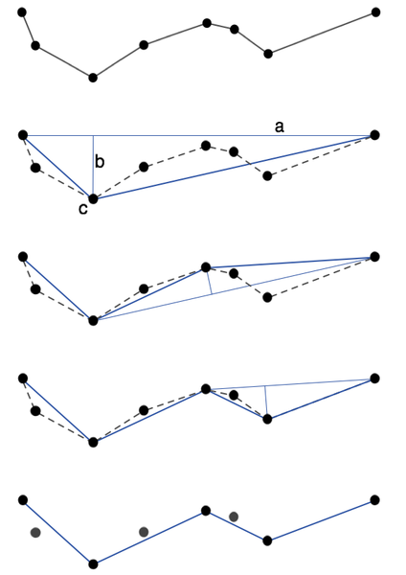
間引き
ポリラインに分割し、ポリラインを間引くことでポリゴンデータを軽量化
  Douglas–Peuckerのアルゴリズム
点O
点P
端点である点Oと点Pを直線で結び、指定したオフセット値よりも大きく、その中で一番遠い点(c)を採用する
点Cを端点とし、点Oと点Cを直線で結び、一番遠い点を求めるが、指定値よりも小さいため、処理を終了する。他方、点Cと点Pを直線で結び、同様に一番遠い点を求める
2.の処理を繰り返していくことで、元形状により近い、軽量データを作成することができる
点O
点P
点O
点P
点O
点P
点O
点P
PAGE <number>

Slide 4
ポリゴンデータの間引き
隣接するポリゴンの共有ラインを間引く
各ポリゴンの隣接のないラインを間引く
ポリゴン2
ポリゴン3
ポリゴン1
ポリゴン4
PAGE <number>

Slide 5
ポリゴン1を間引く
ポリゴン2
ポリゴン3
ポリゴン1
ポリゴン4
PAGE <number>

Slide 6
ポリゴン2を間引く
ポリゴン2
ポリゴン3
ポリゴン1
ポリゴン4
PAGE <number>

Slide 7
ポリゴン3を間引く
ポリゴン2
ポリゴン3
ポリゴン1
ポリゴン4
PAGE <number>

Slide 8
最終形状
ポリゴン2
ポリゴン3
ポリゴン1
ポリゴン4
PAGE <number>

Slide 9
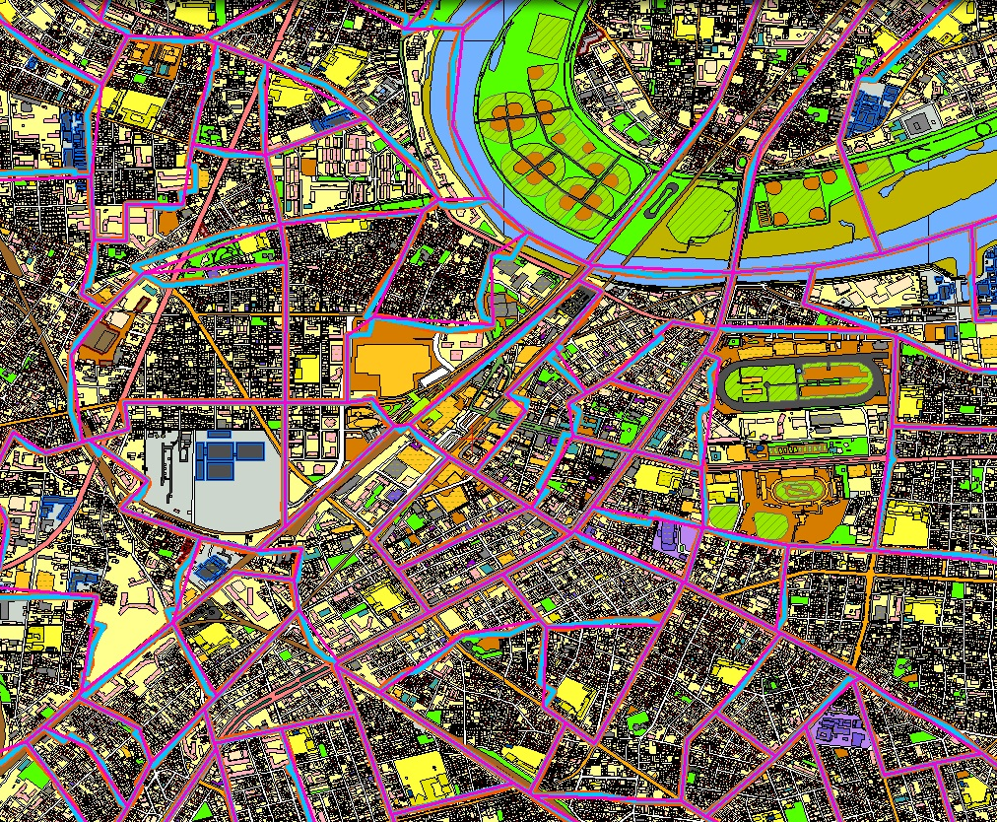
行政界ポリゴンの間引き結果
オリジナル
0.0001
0.0005
ArcObjectsの関数を使って間引きラインを作成している。
パラメタについて、度計算していると思われるので0.0001は約10m、0.0005は約50mのずれを許容した間引きとなっている
■SHPファイル
オリジナル 約430MB
0.0001 約130MB
0.0005 約70MB
PAGE <number>

Slide 10
苦労した部分や問題点
自己交差する形状
間引いた結果形状がなくなる
1
3
1
3
2
2
隣接関係が変わってしまう(形状が崩れる)
1
1
2
3
3
2
PAGE <number>

Slide 11


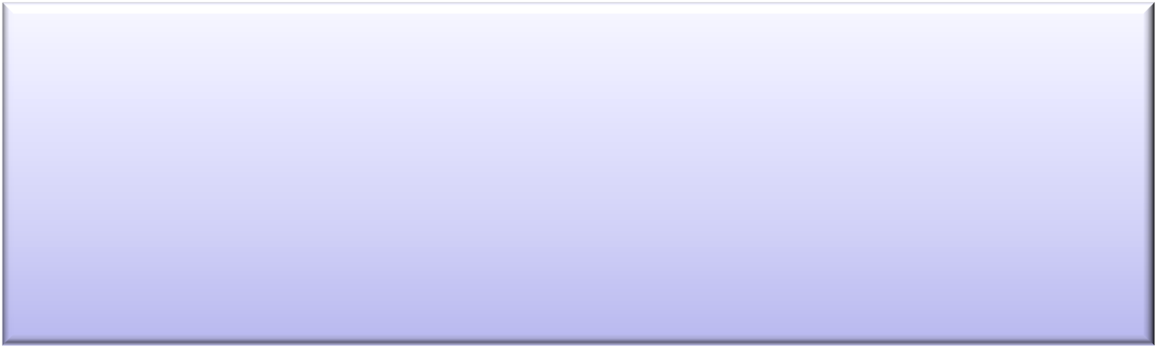
解決策と課題
自己交差が発生する形状は、間引くことをやめる
形を成さないポリゴンデータは削除する
間引いた結果、ポリゴンの裏表が逆転するような場合は間引かない
処理の順番によって、形状が変わってしまう(先に間引いたライン勝ち)
間引くラインを分割することで、間引ける部分がある
間引いた結果、小さなポリゴンになってしまっても削除していない
間引くことで、鋭角な部分が発生してもチェックしていない
差分更新に対応できるのか？
PAGE <number>

Slide 12
今後
SiNDY-Web(SiNDYラボ)等で、ベクターのまま表示している地図部分に関しては、間引いたポリゴンデータを使用することで、レスポンスがアップするのではないかと思われます。
データを用意していませんが。
ツールは、サーバにアップしております。また、ソースコードはSVNに登録してありますので、必要に応じて活用してください。
【ツール】
\\morioka\dfs\Tools\SiNDY-u\common\ChgSmartPolygon\ChgSmartPolygon.exe
【SVN】
http://orias.mr.ipc.pioneer.co.jp/svn/repos/trunk/SiNDY-u/ChgSmartPolygon
PAGE <number>

